Slide 1

Aplikasi Pembuatan Di DisCapil Kota Langsa
Oleh:
Ahmadi Muslim

Slide 2
1. Latar belakang judul
Selama ini pendataan penduduk masih dilakukan secara manual....
Tujuan:
Mudah
Murah
Efisien
Efektif

Slide 3
2. Perancangan -> a. ERD

Slide 4
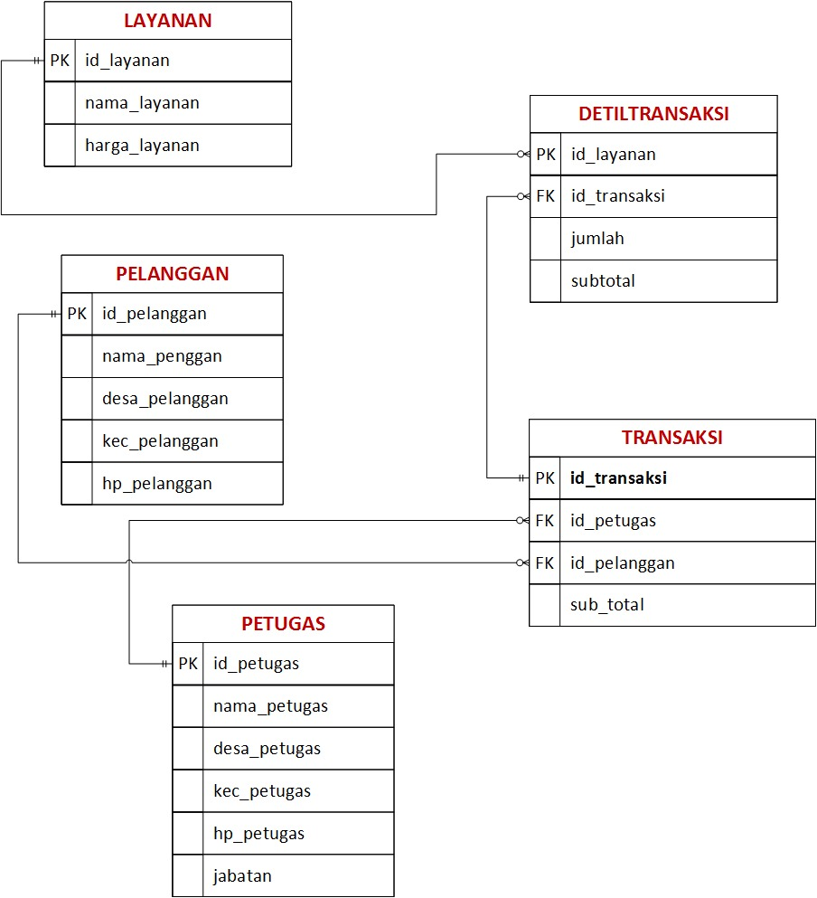
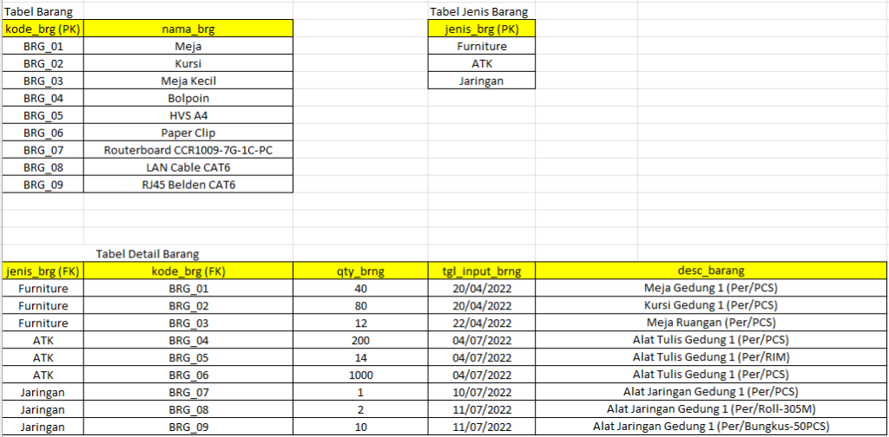
2. Perancangan -> b. Normalisasi

Slide 5
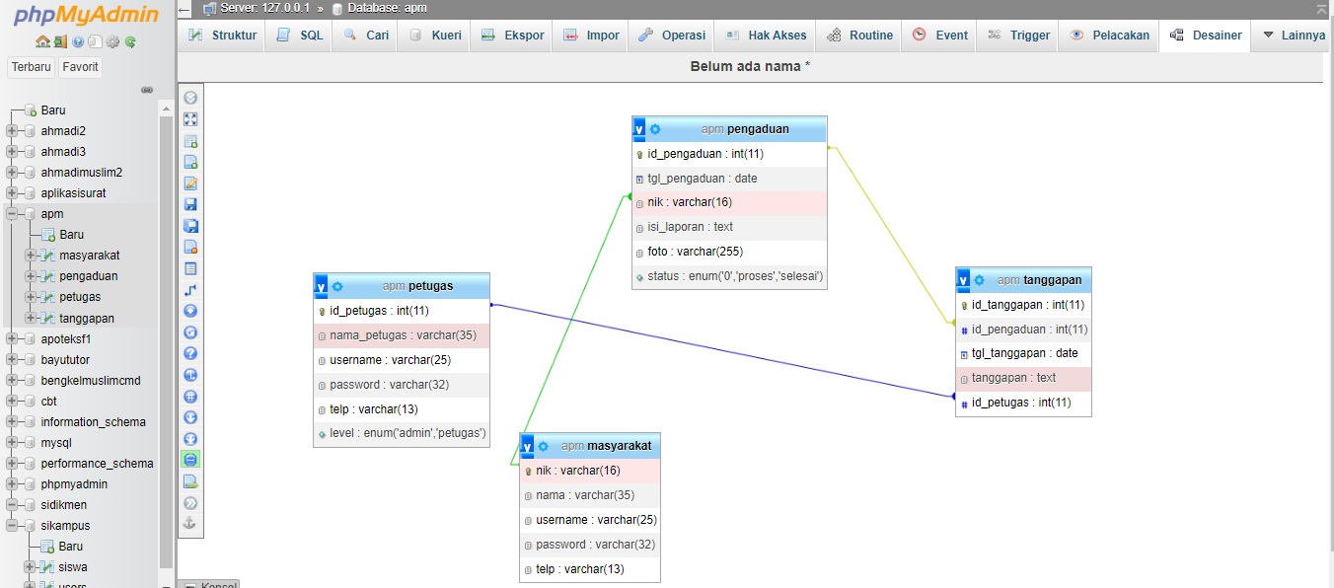
2. Perancangan -> c. ER-Table

Slide 6
3. Alur Pembuatan

Slide 7
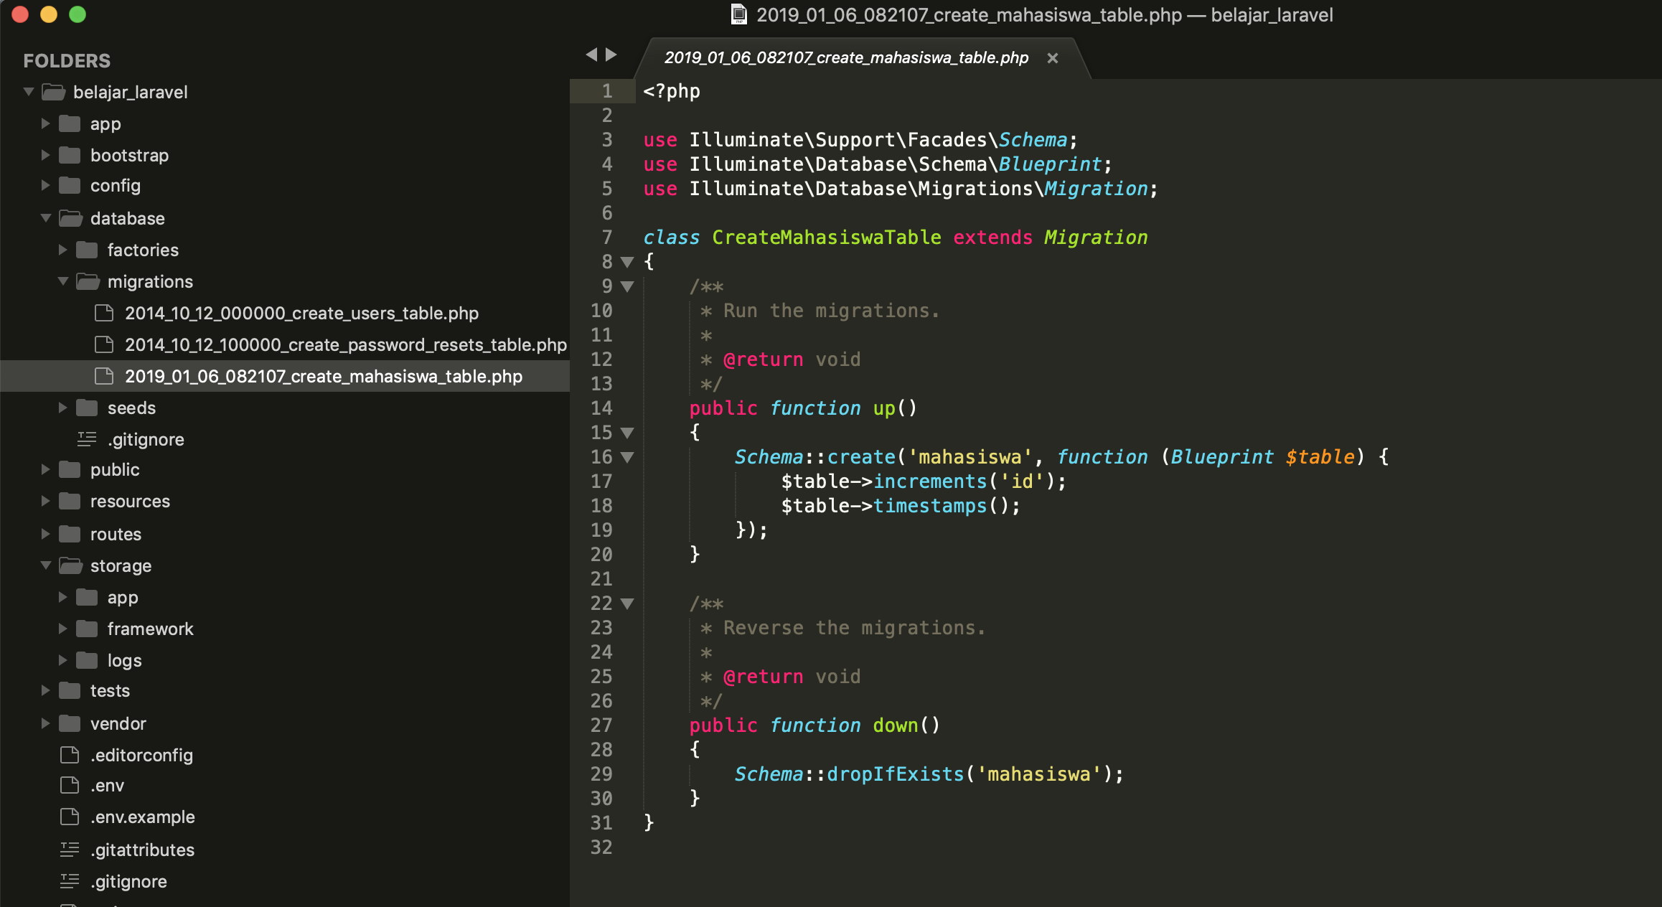
2. Perancangan -> d. Migration

Slide 8
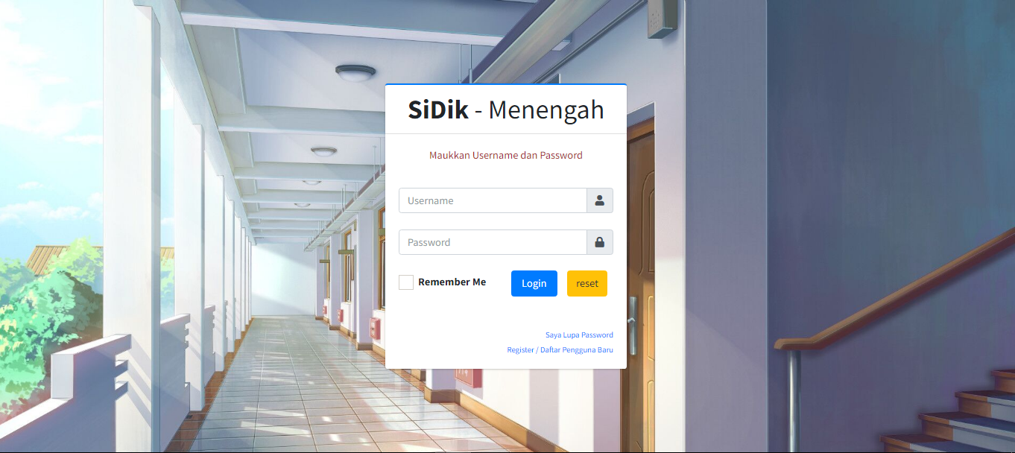
3. Tampilan -> a. Login

Slide 9
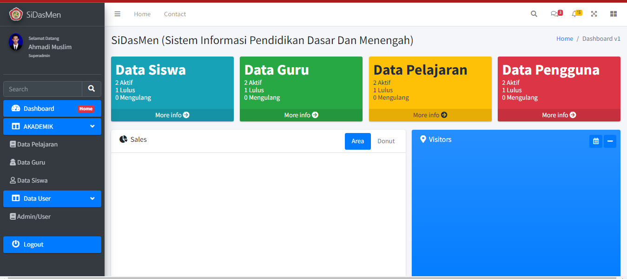
3. Tampilan -> b. Dashboard

Slide 10
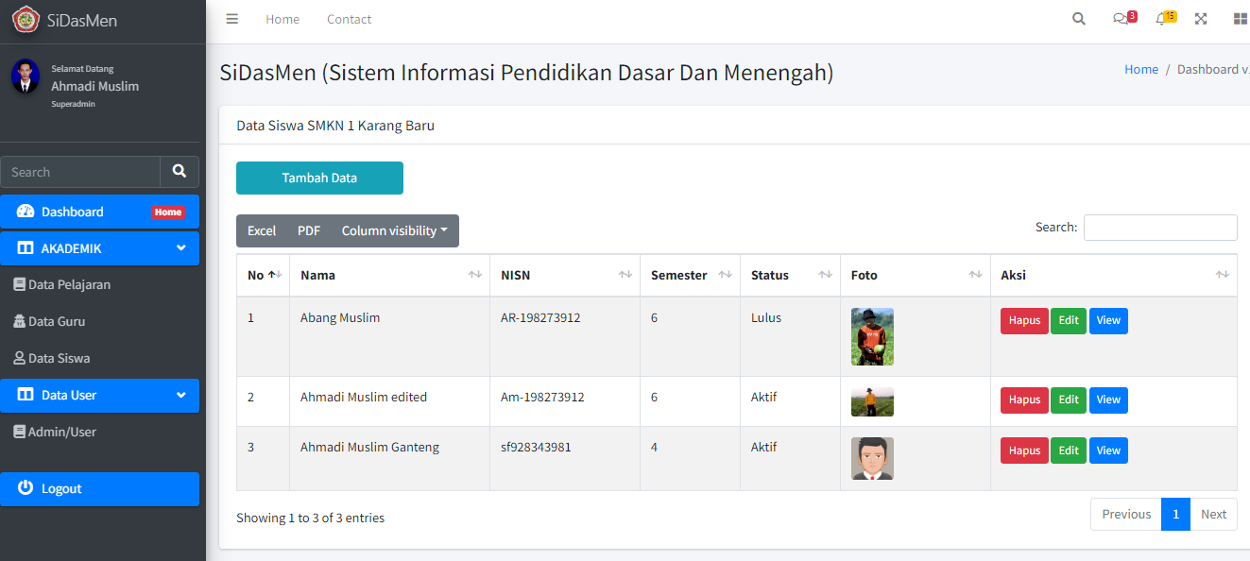
3. Tampilan -> c. Tampil Admin

Slide 11
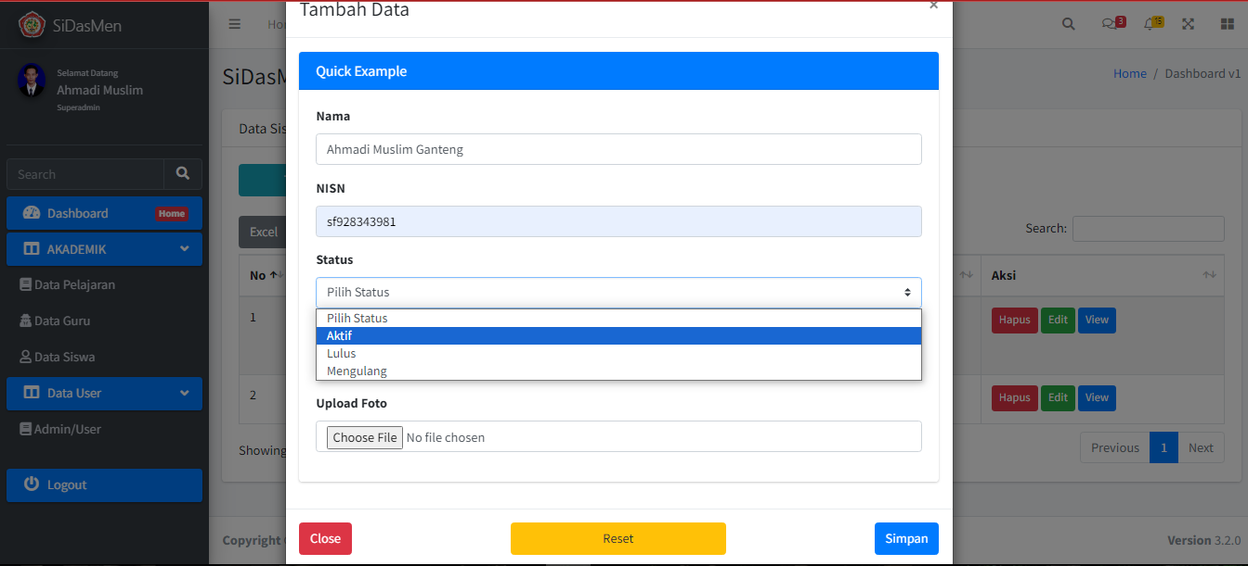
3. Tampilan -> c. Form Tambah Admin

Slide 12
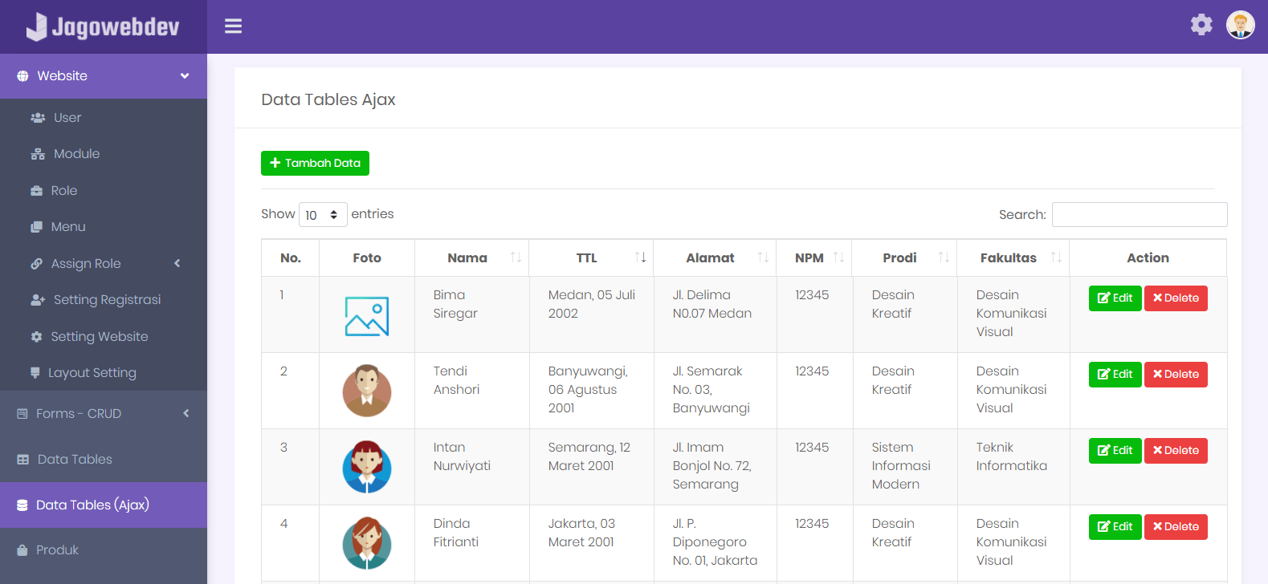
3. Tampilan -> c. Tampil Customer

Slide 13
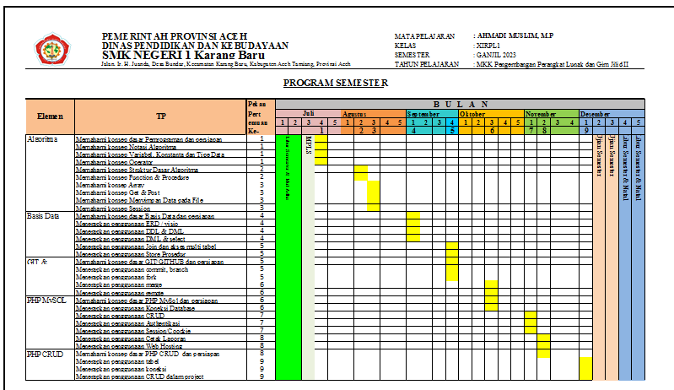
4. Kegiatan PKL -> a. Rencana Kegiatan

Slide 14
4. Kegiatan PKL -> b. Tugas Harian
Menginput surat
Absensi
Apel rutin harian
Piket jaga Respsionis
dll

Slide 15
4. Kegiatan PKL -> c. Masalah dan Evaluasi
Masalah
Tidak pernah mengalami masalah yang cukup berarti
Evaluasi
Masih direkomendasikan sebagai tempat prakerin di tahun berikutnya

Slide 16
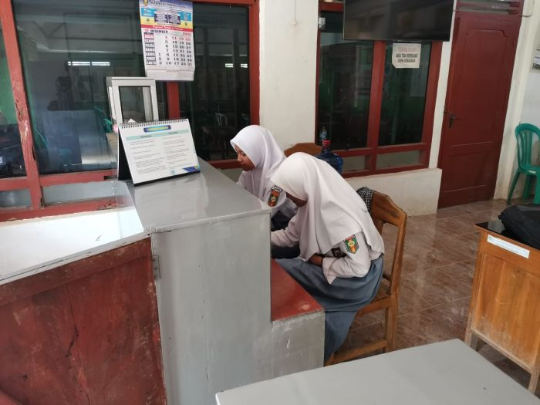
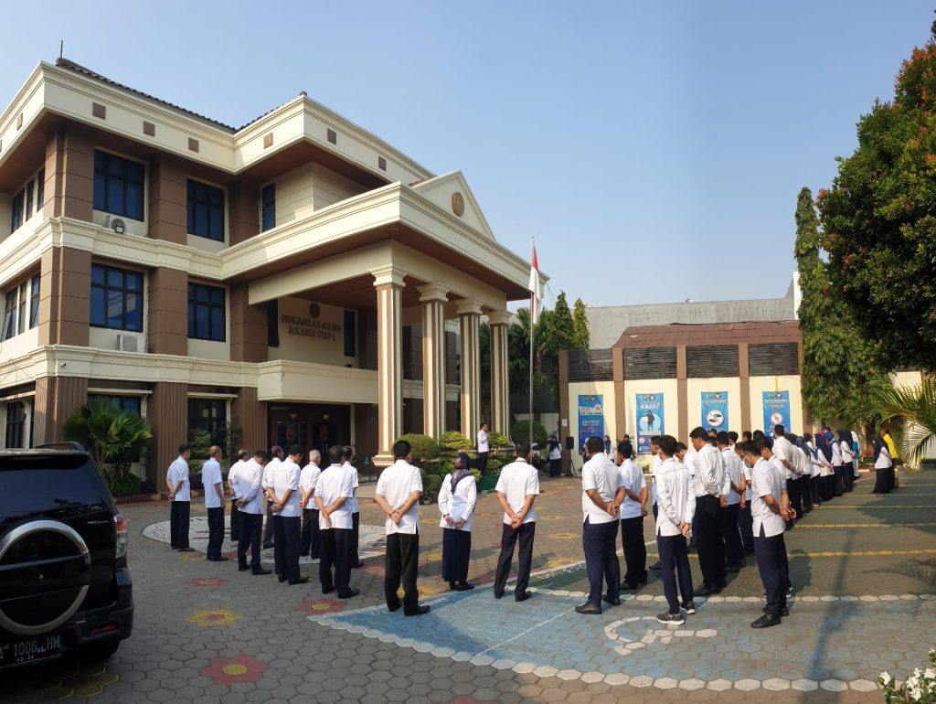
4. Kegiatan PKL -> d. Foto-foto
Kegiatan Piket harian
Kegiatan Apel Rutin

Slide 17
Selesai & Terima kasih

